Slide 1
Электроэнергетика и электротехника
направление обучения 13.03.02
кафедра электротехники и мехатроники Южного федерального университета

Slide 2
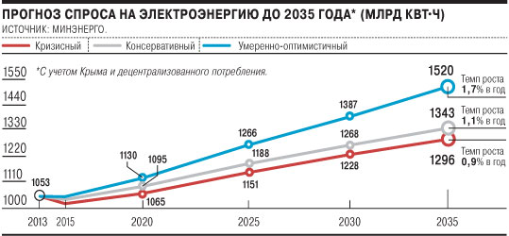
Направление "Электроэнергетика и электротехника": чему можно научиться?
Уровень развития человеческой цивилизации и связанные с этим растущие потребности промышленности, бизнеса и домохозяйств в обеспечении доступными энергоресурсами, развитие электромобилей и электротранспорта поставили в ряд одних из самых актуальных проблему производства, распределения и эффективного расходования электроэнергии. Для решения этой задачи используются новейшие достижения из самых разных областей науки и техники.
Notes:
Спрос на электроэнергию будет расти, поэтому будет расти спрос на специалистов энергетиков и электриков.

Slide 3
Направление "Электроэнергетика и электротехника": чему можно научиться?
Студенты направления изучают:
электронику и схемотехнику;
электрические машины;
системы электроники и автоматики электрооборудования автомобилей, гибридные и электромобили;
диагностику, сервис и ремонт электрооборудования автомобилей;
микропроцессорную технику и микроконтроллеры;
системы автоматического управления;
программирование, информатику;
программное обеспечение для 3d моделирования, расчета и проектирования электрических систем;
возобновляемые источники энергии, солнечную и ветровую энергетику.
Notes:
Студенты направления изучают все наиболее актуальные разделы науки и техники

Slide 4
Направление "Электроэнергетика и электротехника": чему можно научиться?
Практические навыки студенты направления приобретают в нескольких лабораториях, оснащенных современным оборудованием:
лаборатория микропроцессоров и промышленных микроконтроллеров;
лаборатория электрических машин;
лаборатория силовой электроники;
лаборатория электроснабжения промышленных предприятий;
лаборатория автомобильной электроники.
Notes:
Лаборатории оснащены специальным оборудованием

Slide 5
Направление "Электроэнергетика и электротехника": чему можно научиться?
Применяя на практике накопленные теоретические знания в области современных технологий электроэнергетики, студенты кафедры совместно с преподавателями и научными сотрудниками принимают активное участие в научно-исследовательских и опытно-конструкторских работах по двум основным направлениям:
1. Создание эффективных систем производства, распределения и расходования электроэнергии с использованием современных технологий в области солнечной и ветроэнергетики;
2. Проектирование, диагностика, сервис и ремонт электрооборудования автомобилей.
Выпускники получат навыки профессиональных специалистов, способных интегрироваться в современное промышленно-экономическое пространство, эксплуатировать, проводить диагностику, ремонт современного электрооборудования и электрохозяйства предприятий, организаций и учреждений, автомобилей и электротранспорта.
Notes:
Все теоретические знания закрепляются на практике при выполнении проектов и научно-исследовательских работ в двух основных направлениях – электрическом и автомобильном.

Slide 6
Какие преимущества дает обучение электроэнергетике и электротехнике?
возможность трудоустройства на предприятиях топливно-энергетического комплекса
навыки проектирования и обслуживания электрооборудования автомобиля
знания в области энергосберегающих и экологически чистых технологий производства, распределения и потребления электроэнергии
опыт использования современных программных и аппаратных инструментов инженерной деятельности
Notes:
Энергетика, автомобилестроение, ТЭК – базовые отрасли, специалисты для которых востребованы всегда.

Slide 7
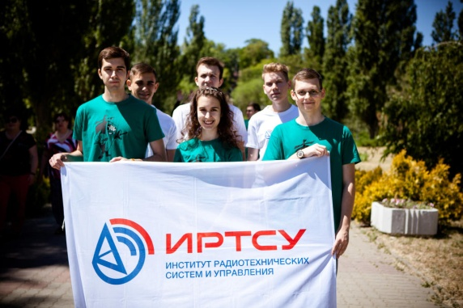
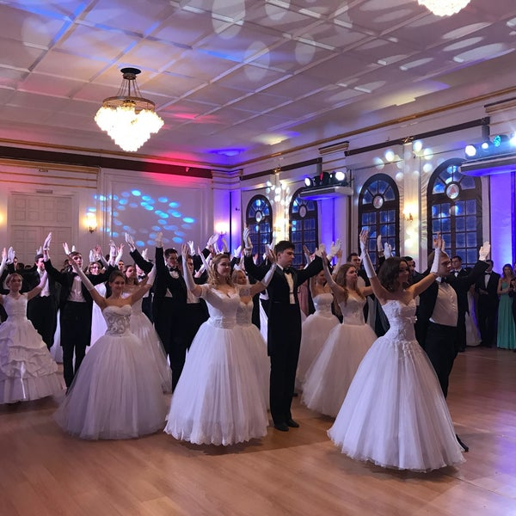
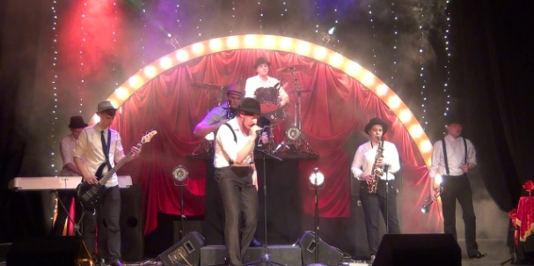
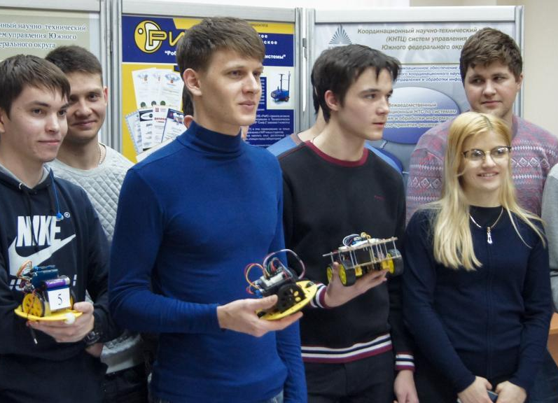
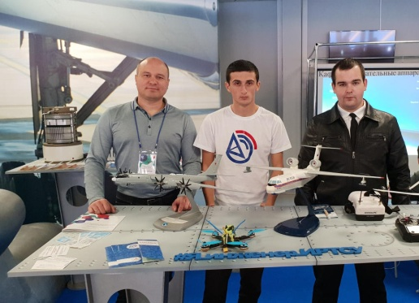
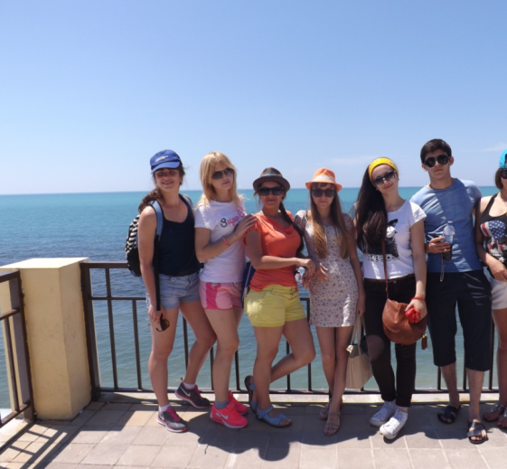
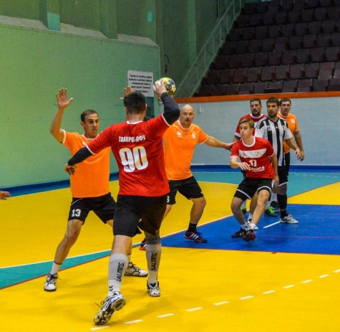
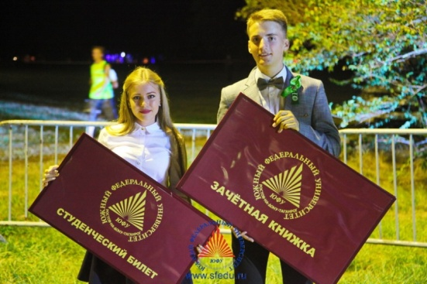
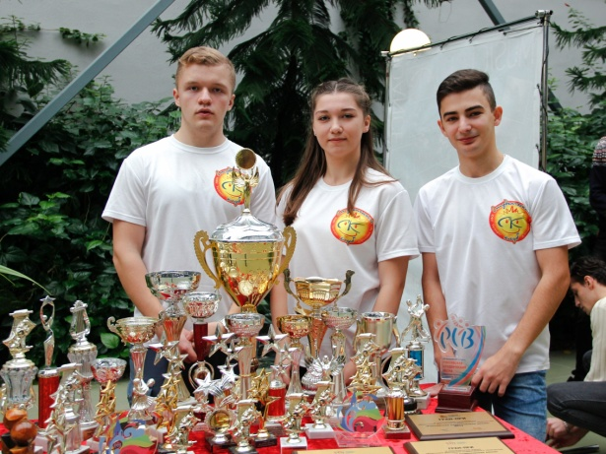
Какие преимущества дает обучение электроэнергетике и электротехнике?
Во время обучения студенты активно используют обширные электронные библиотечные ресурсы, системы удаленного доступа к образовательным ресурсам, спортивно – оздоровительные комплексы, возможности для творческого развития в различных студенческих объединениях и кружках. Для проживания может предоставляться общежитие. Успевающим студентам выплачивается стипендия, существует система дополнительного поощрения за достижения в культурной, общественной, спортивной, научной и учебной сферах деятельности.
Notes:
Обучение – это не только учеба, но и насыщенная студенческая жизнь: от получения студенческого билета и зачетки (справа внизу), до выпускного (слева вверху). Соревнования, отдых, спорт, кружки, культура, творчество.

Slide 8
Какие формы обучения и уровни образования имеются?
По направлению "Электроэнергетика и электротехника" осуществляется подготовка:
Бакалавры
очная (4 года)
заочная (5 лет)
Магистры
очная (2 года)
Всем студентам на время обучения предоставляется отсрочка от призыва в ВС РФ.
Со второго курса студенты ИРТСУ имеют возможность пройти обучение на военной кафедре. По окончании обучения выпускникам присваивается офицерское звание после месячных сборов. Выпускники военной кафедры на срочную службу не призываются, но у них имеется возможность заключить контракт для прохождения службы в ВС РФ.
Notes:
Все уровни высшего образования, о возможности обучения на военной кафедре

Slide 9
Как обеспечивается высокий уровень подготовки специалистов?
высококвалифицированные кадры профессорско-преподавательского состава кафедры и университета
мощная лабораторная база: оборудование для исследований и обучения
высокий уровень научно-исследовательских работ кафедры
привлечение в образовательный процесс профильных специалистов, новых научных идей и прогрессивных технологий
возможность участия студентов в научно-исследовательских и опытно-конструкторских работах
Notes:
Крупный университет, строгий отбор кадров, накопленный опыт за почти 70 лет, крупные закупки оборудования в рамках нац проектов

Slide 10
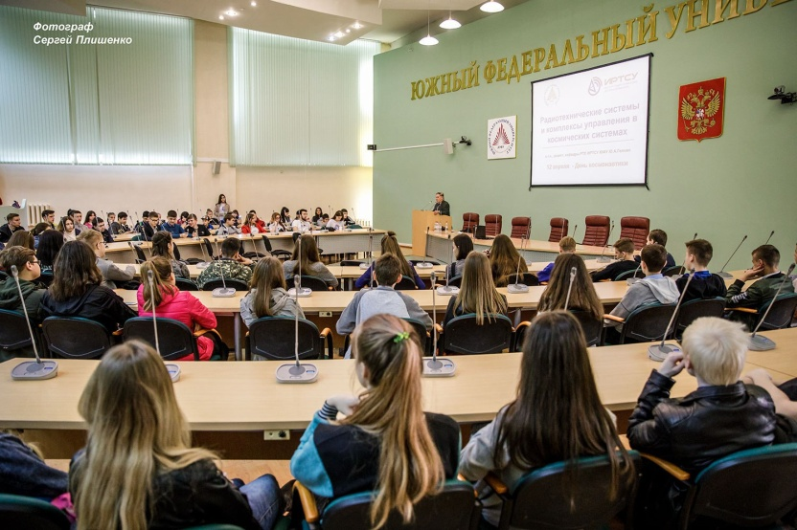
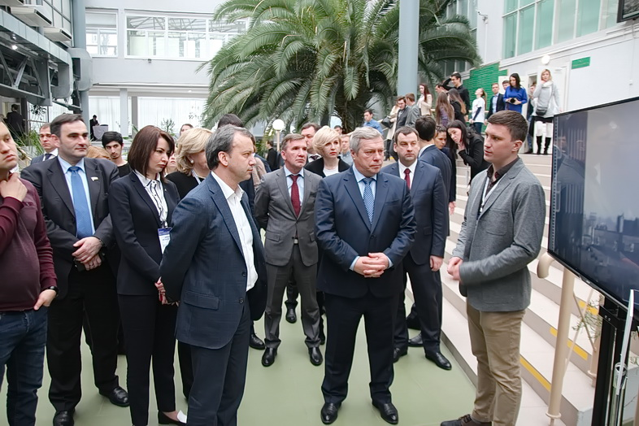
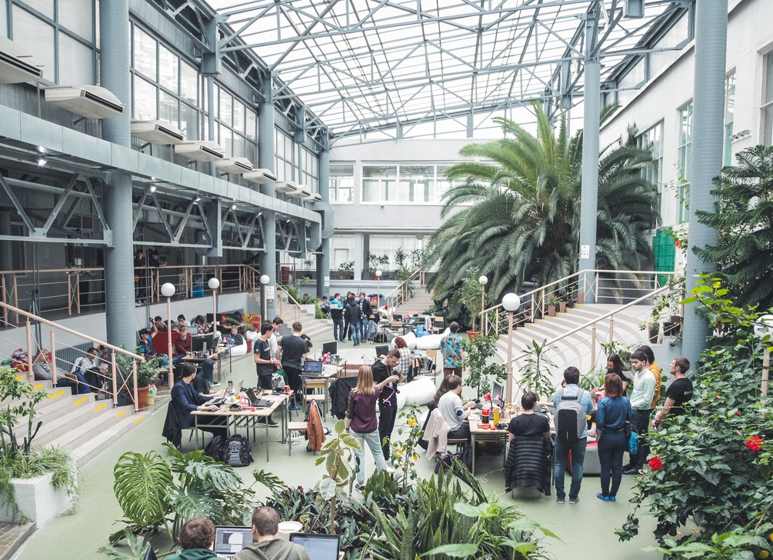
Как обеспечивается высокий уровень подготовки специалистов?
В рамках мероприятий академической мобильности университета студенты могут:
Познакомиться с образовательными программами, реализуемыми в других подразделениях университета, выбрать для изучения наиболее интересные курсы по своим и смежным направлениям, позволяющие получить новые профильные знания, умения и навыки
Встретиться с работодателями своей профессиональной сферы
Расширишь контакты в студенческом сообществе университета

Slide 11
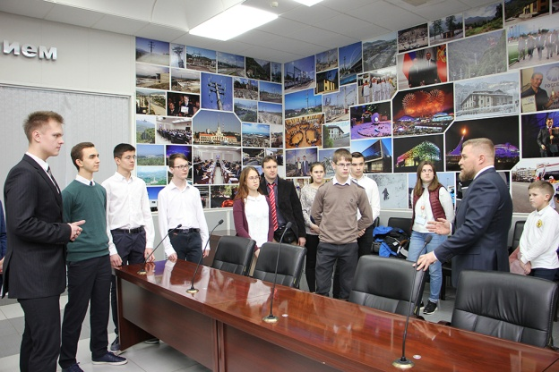
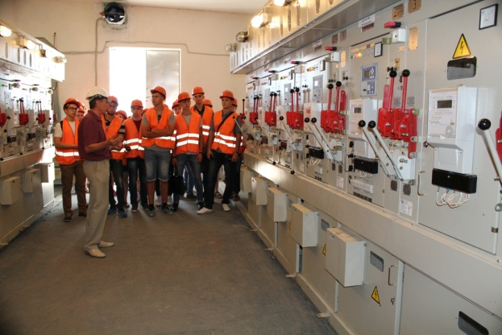
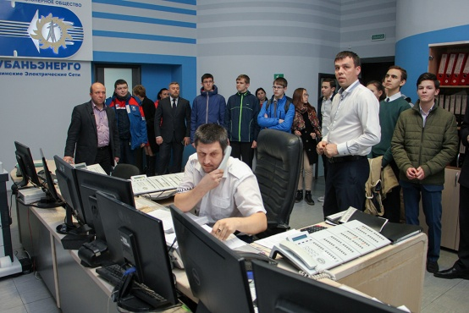
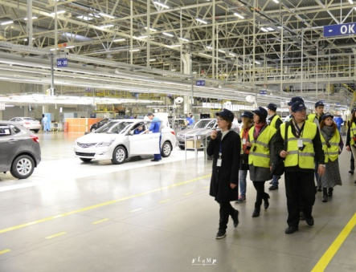
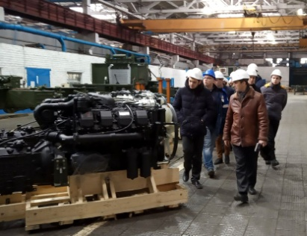
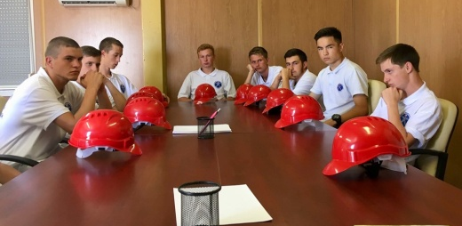
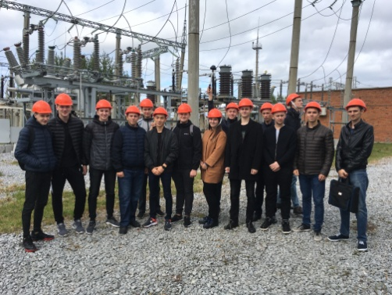
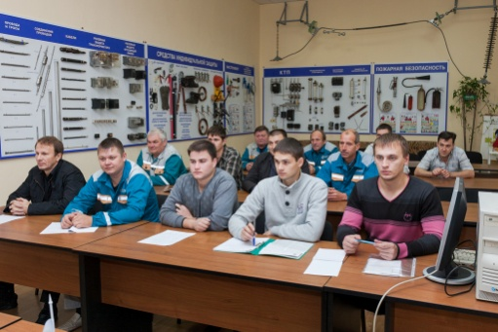
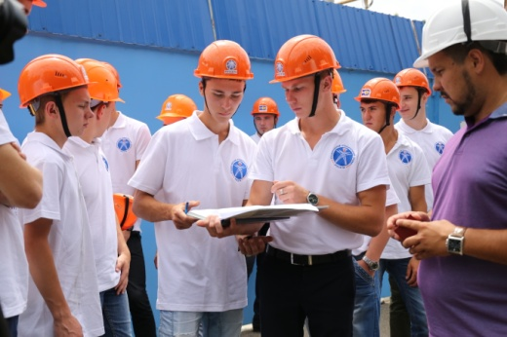
Как обеспечивается высокий уровень подготовки специалистов?
Закрепление и углубление полученных студентами теоретических знаний должно обязательно происходить на практике. Поэтому все студенты имеют возможность выбрать предприятие или научно-исследовательскую организацию для прохождения на старших курсах производственной практики, где приобретают профессиональные навыки и опыт, учатся самостоятельно преодолевать возникающие в работе трудности и проблемы, решать вопросы и задачи, а также принять решение о выборе профессии.
Notes:
О прохождении практики на предприятиях – знакомство с производством, передача опыта, выбор будущей профессии.

Slide 12
Где работают выпускники?
Специалисты в области электроэнергетики востребованы:
на предприятиях любых отраслей промышленности, где эксплуатируется электрооборудование;
в региональных центрах энергосбережения и научно-производственных фирмах, занимающихся разработкой, производством, диагностикой и обслуживанием электрооборудования, включая электросистемы автомобилей и электротранспорта.
Notes:
Верхний блок картинок – о востребованности специалистов электриков в любых отраслях промышленности. Нижний – предприятия, на которых трудятся выпускники.

Slide 13
Где работают выпускники?
Выпускники занимают должности руководителей, инженеров и экспертов инженерно-сервисных служб, производственных и технологических отделов, мастеров участков по ремонту энергетического оборудования, инженеров-инспекторов центров ведомственного энергетического надзора, начальников и специалистов проектных отделов или отделов энергетических служб. Полученные знания позволяют выпускникам успешно находить себя в самых различных областях инженерной деятельности, связанных с электрооборудованием.
Notes:
В правом нижнем углу – лаборатория энергоэффективности

Slide 14
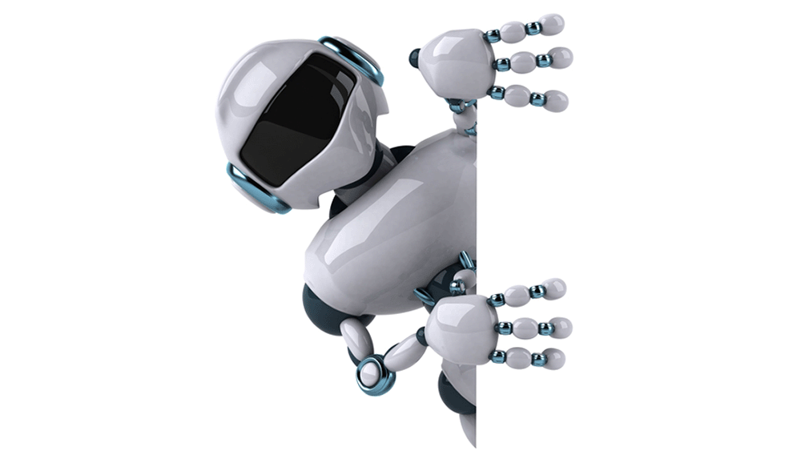
Бакалавриат на кафедре электротехники и мехатроники ЮФУ: перспективы и возможности
Образовательная программа составлена с учетом огромного опыта и традиций обучения в одном из старейших технических вузов Юга России и включает современные достижения в областях возобновляемых источников энергии и технологий эффективного использования электроэнергии.
Кафедра электротехники и мехатроники ЮФУ ведет подготовку по направлению "Мехатроника и робототехника". Студенты, успешно освоившие программу бакалавриата по направлению "Электроэнергетика и электротехника" смогут продолжить обучение на нашей кафедре в магистратуре, как по электроэнергетическому, так и по робототехническому направлению. Выпускник, обладающий знаниями в двух наиболее востребованных областях науки и техники, существенно увеличивает свои конкурентные преимущества на рынке труда и шансы трудоустройства с достойной оплатой. Возможно также дальнейшее продолжение обучения в аспирантуре.
Notes:
Институт радиотехнических систем и управления наследует традиции ТРТИ

Slide 15
Контакты
Коллектив кафедры электротехники и мехатроники желает Вам удачного выбора. Ждем Вас на нашей кафедре!
За дополнительной информацией обращаться:
web: www.eim.sfedu.ru email: eim@sfedu.ru
Кафедра электротехники и мехатроники Института радиотехнических систем и управления Южного федерального университета, корпус „К”, ауд. 220, ул. Шевченко, 2, г. Таганрог, 347922, тел. +7(8634) 371-694

